Slide 3
KIỂM TRA BÀI CŨ
Vẽ quê hương

Slide 4
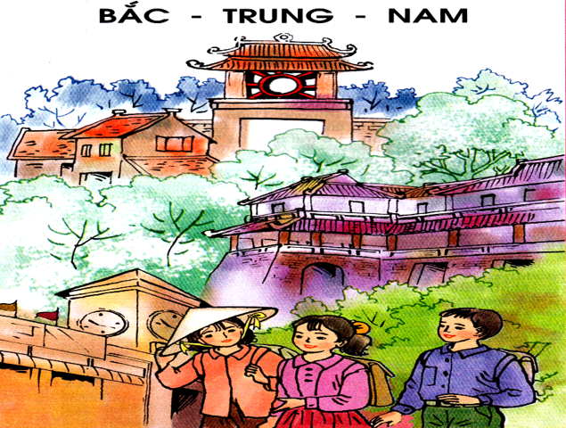

Slide 5
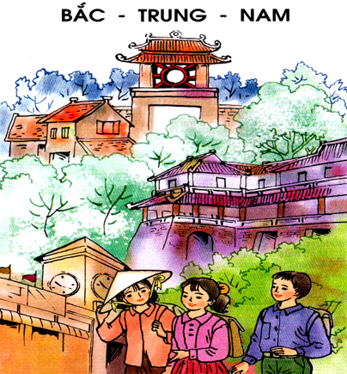

Slide 6
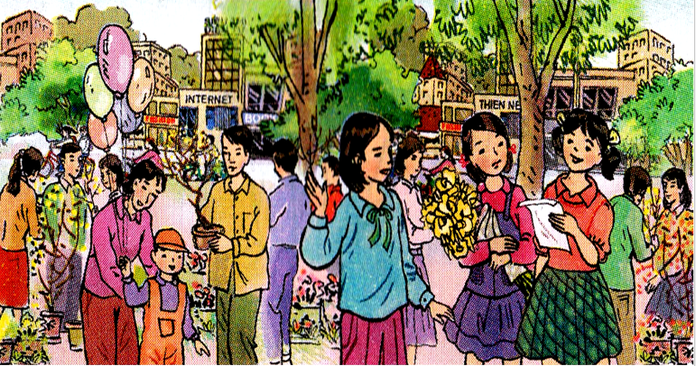
Tập đọc
ĐẤT PHƯƠNG NAM
Trần Hoài Dương

Slide 7
Tập đọc
NẮNG PHƯƠNG NAM
Trần Hoài Dương
LuyÖn ®äc: T×m hiÓu bµi:
nắng phương Nam,
ríu rít,
* Từ ngữ
sững lại,
xoắn xuýt.
- Nè, sắp nhỏ kia, đi đâu vậy?
- Vui nhưng mà lạnh dễ sợ luôn.
- Những dòng suối hoa trôi dưới bầu trời xám đục và làn mưa bụi trắng xóa.

Slide 8
LuyÖn ®äc:
Tưởng ai, té ra là nhỏ Phương. Uyên đáp:
- Tụi mình đi lòng vòng tìm chút gì để kịp gửi ra Hà Nội cho Vân.
- Có phải Vân hát dân ca ở trại hè Nha Trang không?
- Phải đó. Mấy đứa mới nhận được thư Vân sáng nay.
- Tết ngoài đó chắc là vui lắm?
- Vui nhưng mà lạnh dễ sợ luôn. Đây nè, mình đọc một đoạn thư của Vân nhé!- Vừa nói, Uyên vừa rút trong túi ra một tờ giấy- “ Hà Nội đang rạo rực trong những ngày giáp Tết. Trời cuối đông lạnh buốt. Những dòng suối hoa trôi dưới bầu trời xám đục và làn mưa bụi trắng xoá.” Viết hay quá, phải không?
- Ước gì chúng mình gửi cho Vân được ít nắng phương Nam nhỉ!- Huê nói.

Slide 9
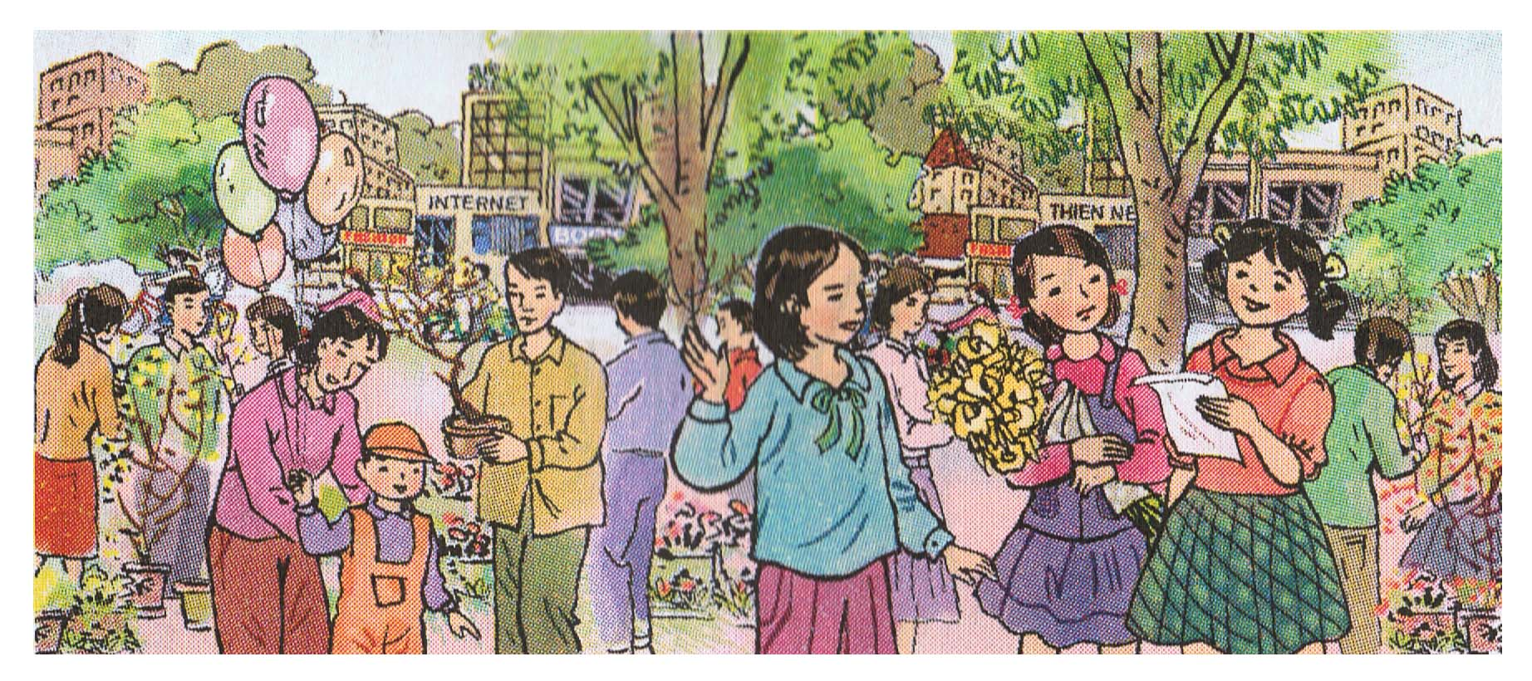
LuyÖn ®äc: T×m hiÓu bµi:
nắng phương Nam,
ríu rít,
* Từ ngữ
sững lại,
xoắn xuýt.
Đường Nguyễn Huệ
sắp nhỏ
- Nè, sắp nhỏ kia, đi đâu vậy?
lòng vòng
- Vui nhưng mà lạnh dễ sợ luôn.
dân ca
- Những dòng suối hoa trôi dưới bầu trời xám đục và làn mưa bụi trắng xóa.
xoắn xuýt
sửng sốt

Slide 11
Tập đọc
ĐẤT PHƯƠNG NAM
Trần Hoài Dương
LuyÖn ®äc: T×m hiÓu bµi:
nắng phương Nam,
* Từ ngữ
ríu rít,
Đường Nguyễn Huệ
sững lại,
xoắn xuýt.
sắp nhỏ
lòng vòng
- Nè, sắp nhỏ kia, đi đâu vậy?
dân ca
- Vui nhưng mà lạnh dễ sợ luôn.
xoắn xuýt
- Những dòng suối hoa trôi dưới bầu trời xám đục và làn mưa bụi trắng xóa.
sửng sốt
*Nội dung: Cảm nhận được tình bạn đẹp đẽ, thân thiết, gắn bó giữa thiếu nhi hai miền Nam- Bắc qua sáng kiến của các bạn nhỏ miền Nam : gửi tặng cành mai vàng cho bạn nhỏ ở miền bắc.

Slide 13
Tập đọc
ĐẤT PHƯƠNG NAM
Trần Hoài Dương
Tìm hiểu bài:
1. Uyên và các bạn đi đâu, vào dịp nào?
2. Nghe đọc thư Vân, các bạn ước mong điều gì?
3. Phương nghĩ ra sáng kiến gì?
Ghi vào bảng con chữ cái đặt trước câu trả lời đúng
Uyên cùng các bạn đi chợ hoa, vào ngày 28 Tết.
Các bạn ước mong gửi cho Vân ít nắng phương Nam.
a/ Gửi cho Vân một bức thư.
b/ Gửi cho Vân một cành mai.
c/ Gửi cho Vân một món quà.

Slide 14
Tập đọc
ĐẤT PHƯƠNG NAM
Trần Hoài Dương
Tìm hiểu bài:
4. Vì sao các bạn chọn cành mai làm quà Tết cho Vân?
5. Chọn thêm một tên khác cho truyện:
a/ Câu chuyện cuối năm
b/ Tình bạn
c/ Cành mai Tết
Hoa mai

Slide 15
Tập đọc
ĐẤT PHƯƠNG NAM
Trần Hoài Dương
Nội dung chính:
Tình cảm đẹp đẽ, thân thiết và gắn bó giữa thiếu nhi
hai miền Nam - Bắc.
Em có cảm nhận gì qua câu chuyện?

Slide 16
Tập đọc
ĐẤT PHƯƠNG NAM
Trần Hoài Dương
Tưởng ai, té ra là nhỏ Phương. Uyên đáp:
- Tụi mình đi lòng vòng tìm chút gì để kịp gửi ra Hà Nội cho Vân.
- Có phải Vân hát dân ca ở trại hè Nha Trang không?
- Phải đó. Mấy đứa mới nhận được thư Vân sáng nay.
- Tết ngoài đó chắc là vui lắm?
- Vui nhưng mà lạnh dễ sợ luôn. Đây nè, mình đọc một đoạn thư của Vân nhé!- Vừa nói, Uyên vừa rút trong túi ra một tờ giấy- “ Hà Nội đang rạo rực trong những ngày giáp Tết. Trời cuối đông lạnh buốt. Những dòng suối hoa trôi dưới bầu trời xám đục và làn mưa bụi trắng xoá.” Viết hay quá, phải không?
- Ước gì chúng mình gửi cho Vân được ít nắng phương Nam nhỉ!- Huê nói.

Slide 17
VỀ NHÀ:
Đọc lại bài tập đọc.
Kể lại câu chuyện cho người thân nghe.
Chuẩn bị bài tập đọc “Cảnh đẹp non sông”

Slide 18
Tiết học đến đây là hết!
Chúc quý thầy cô mạnh khỏe, các em chăm ngoan - học giỏi

